Slide 1
Une journée dans la vie d’un développeur
Les étapes essentielles pour développer et organiser l’architecture d’une app frontend
– modulaire, extensible, scalable, accueil facilement les évolutions
Ben Khalfallah Héla

Slide 2

Martin va commencer le développement en React-JS et il veut savoir : comment procéder et quelles sont les bonnes pratiques ?

Slide 3
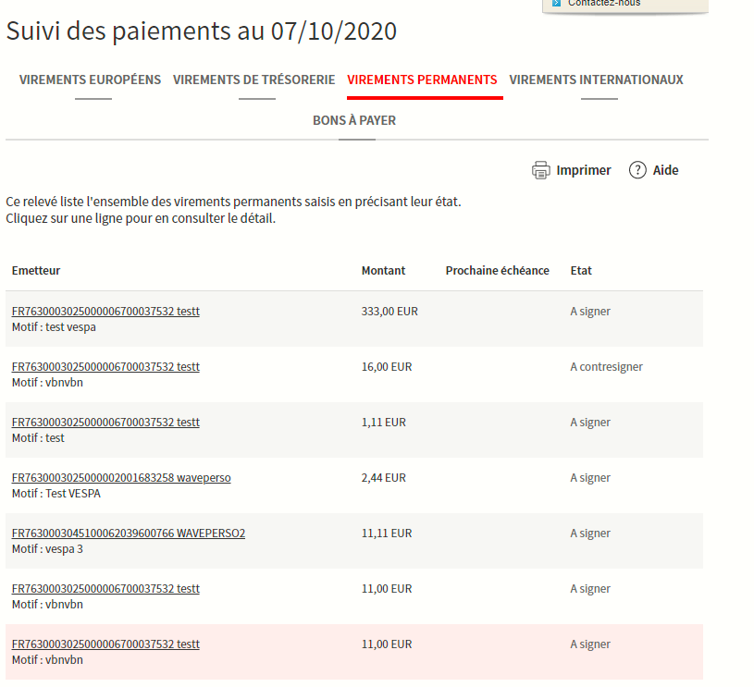
Par où commencer ?
Je vais demander l’aide de Marine !

Slide 4

Marine je veux faire ma page en utilisant ReactJS
Mais je ne sais pas par quoi commencer ?
Je peux beaucoup t’aider !

Slide 5
La première chose sera de décomposer la page en des parties
NavBar
Toolbar
Table

Slide 6
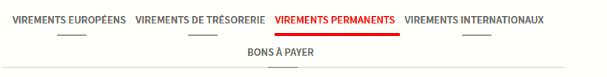
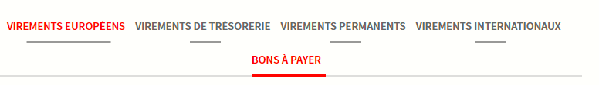

Dans toute la partie « Virement » on garde les mêmes noms des tabs et les mêmes urls destinations.
Maintenant, est ce que la NavBar sera la même dans toute l’application ?
Dans les autres parties les noms et les urls changent mais le même principe de navigation.

Slide 7
D’accord, dans ce cas on peut envisager un composant générique : il prend en entrées les titres et les urls et en sortie on aura une action à chaque fois qu’un item est sélectionné.
Je n’ai pas bien saisi.

Slide 8
Comme çà il sera la même Navbar dans toute l’application !
Ah, OK !
[titre1, titre2]
NavBar
onNavClicked(url)
[url1, url2]

Slide 9
Regardons si dans la SG-Components-Plus existe un composant permettant de faire les tabs sur lequel on peut se baser
Oui il y a : http://socle.applis.bad.socgen/icd/static/sg-components-plus/latest/?path=/story/sg-components-ui-kit--sgtabs
<SGTabs> {datas.map((item) => ( <SGTabPane tab={item.tabName} key={item.key} > {item.content} </SGTabPane> ))} </SGTabs>

Slide 10
Oui c’est la même : soit on affiche aide soit on affiche imprimer soit les deux.
La même question pour la Toolbar, est ce qu’elle est la même dans toute l’application ?
Le bouton aide permet d’ouvrir un modal d’aide.
Le modal d’aide à ouvrir change d’une page à l’autre et l’action sur print aussi : parfois on ouvre l’imprime écran et parfois on télécharge un PDF.

Slide 11
Comme çà il sera la même Toolbar dans toute l’application !
Ah, OK !
isHelp
ToolBar
onClickHelp()
isPrint
onClickPrint()
Nous allons avoir besoin des boutons depuis SCG+.
http://socle.applis.bad.socgen/icd/static/sg-components-plus/latest/?path=/story/sg-components-ui-kit--sgbutton

Slide 12
const Toolbar = ({ isPrint, isHelp, onClickHelp, onClickPrint, }) => ( <div> {isPrint && ( <SGButton large icon="print«
href={null} onClick={onClickPrint} > Imprimer </SGButton > )} {isHelp && ( <SGButton large
icon={SvgQuestion} href={null} onClick={onClickHelp} > Aide </SGButton > )} </div> ); );

Slide 13
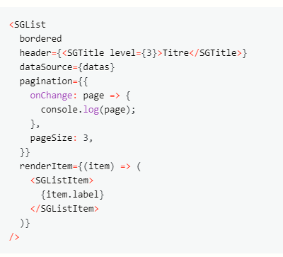
Maintenant pour la table on va utiliser le composant SGList qui nous permet d’afficher une liste
Il suffit de lui donner la datasource et les entrées nécessaires pour qu’il affiche une liste, nous l’appelons VirementsPermanentsList !

Slide 14
A ce niveau, on connaît notre besoin en composants, on doit maintenant savoir quels sont les services nécessaires pour la page
La liste sera un tableau statique de données
Un service pour récupérer la liste des virements
Un service pour télécharger le PDF

Slide 15
Regardons ensemble !
Comment je vais organiser mon projet ?
J’ai plusieurs fonctionnalités : virements permanents, virements de trésorerie, opérations futures, …
Comment organiser les parties réutilisables et génériques et les parties spécifiques ?

Slide 16
Commençons par créer une petite arborescence
Ah c’est très clair !
Les fonctionnalités
Les modules communs
Virements permanents
Ce package va contenir les parties réutilisables par toute l’application : composants, utilitaires, styles, …
Virements de Trésorerie
Et on organise exactement comme tu as décrit : par fonctionnalité !
Opérations Futures
Nous allons mettre les composants NavBar et Toolbar dans ce package car ils sont communs.

Slide 17
Maintenant, on a dit qu’on aura besoin d’un composant permettant d’afficher la liste des virements permanents : VirementsPermanentsList.
Ah c’est très clair !
Et on aura besoin de deux services : l’un pour récupérer la liste des virements et l’autre pour télécharger le PDF.
Les modules communs
Virements permanents
On aura besoin des composants et des services
Composants
Services
Dans le dossier Composants on range tous les composants dont on aura besoin dans la fonctionnalité Virements Permanents.
On organise comme on pense exactement !
Virements de Trésorerie
Dans le dossier Services on range tous les services dont on aura besoin dans la fonctionnalité Virements Permanents.

Slide 18
Tu as déclaré les composants et les services dans des dossiers séparés comment les reliés ?
Regardons ensemble !

Slide 19
La page va lier les deux : UI-Logic.
Ah c’est très clair !
Les modules communs
Les composants affichent uniquement. A ce niveau on met notre vue, nos css, nos règles de gestions.
Virements permanents
Composants
Les pages vont lier les services aux composants !
Pages
La page lie les deux : UI-Logic.
Les pages vont lier ‘comment récupérer les données’ à ‘comment les afficher’.
Services
Ici on fait les appels aux services backend.

Slide 20
Comment la page va déclencher le service et recevoir les mises à jour sans lier la page à la logique du service ?
Via des événements, nous allons exploiter l’API Redux !

Slide 21
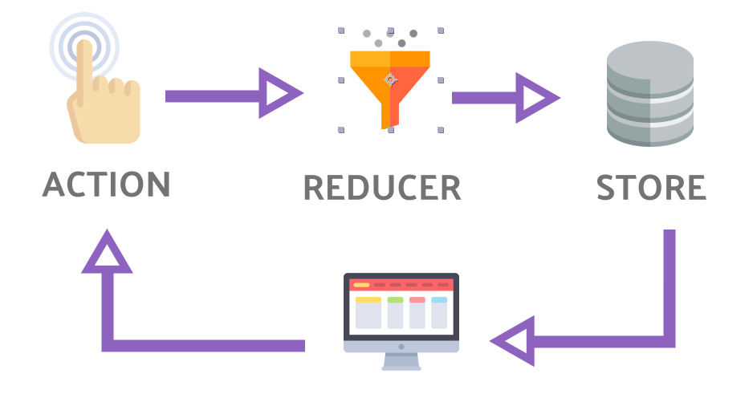
L’action ou l’événement 2a met à jour immédiatement la page pour afficher un Loading durant le temps de récupération des données.
Optimistic UI :
https://blog.eleven-labs.com/fr/optimistic-ui-avec-react-et-apollo-js/
L’action ou l’événement 2b déclenche en parallèle le service backend.
7
4
2a
6
Services
2b
Backend
5
1

Slide 22
Donc pour lancer le service je dois lancer une action (événement) ?
Très bien !

Slide 23
Et lorsque le service termine, il doit lancer une action ?
Très bien !

Slide 24
Les actions vont lancer le Reducer et il est le seul à mettre à jour l’état ?
Très bien !

Slide 25
L’état est centralisé dans une seule source de certitude ‘le store’ ?
Très bien !

Slide 26
L’état d’un Reducer = l’état de la Page
Très bien !

Slide 27
Le store Redux c’est comme si un ‘state React globale’ ?
Très bien !

Slide 28
Redux
state
Application
props

Slide 29
Je vais recevoir les changements d’état dans les props de la page dans ce cas ?
Très bien !

Slide 30
C’est pour çà on ne trouve aucun traitement de gestion d’état dans la page, elle lance juste une action et Redux fait le nécessaire ?
Très bien !

Slide 31
L’UI et la Logique sont complétement séparés, tout se passe via des actions !
Exactement !

Slide 32
Comment organiser ce workflow dans l’application ?
Regardons ensemble !

Slide 33
Comme on pense on organise !
Ah c’est très clair !
Les modules communs
Virements permanents
Composants
VirementsPermanentsActionType.js
Pages
VirementsPermanentsReducer.js
Redux
Services
VirementsPermanentsListService.js
VirementsPermanentPDFService.js

Slide 34
Par contre, si je vais ajouter l’Edition, la Saisie, la Suppression, le Détail, je vais avoir un grand Reducer ?
Oui exactement, regardons comment Redux va nous aider !

Slide 35
Redux repose sur le principe de composition
R1
R2
R3
Reducer Root
On peut créer des petits reducers qu’on les merge dans un Reducer Root

Slide 36
Comme on pense on organise !
Ah c’est très clair !
Les modules communs
Virements permanents
Composants
VirementsPermanentsActionType.js
Pages
VirementsPermanentsListReducer.js
VirementsPermanentsRootReducer.js
Redux
Services
VirementsPermanentsListService.js
VirementsPermanentPDFService.js

Slide 37
Excellente idée !
Le VirementsPermanentsRootReducer ne peut pas être commun à toutes les fonctionnalités ?
C’est-à-dire dans les fonctionnalités on crée les petits reducers et dans le commun on groupe tout ?
Les fonctionnalités sont des microservices séparés et le Reducer Root les synchronise ensemble sans connaître ce que chacun fait.

Slide 38
On supprime le VirementsPermanentsRootReducer.
Les modules communs
Virements permanents
Composants
VirementsPermanentsActionType.js
Pages
VirementsPermanentsListReducer.js
VirementsPermanentsRootReducer.js
Redux
Services
VirementsPermanentsListService.js
VirementsPermanentPDFService.js

Slide 39
Et on crée un ReducerRoot pour toute l’application
Ah c’est très clair !
Les modules communs
Composants
ReducerRoot.js
Redux
Utilitaires
Virements permanents

Slide 40
Comment maintenant lier les services à nos gestionnaires d’état ?
On va utiliser un middleware qui s’appelle Saga !

Slide 41
Saga c’est comme un Spy, il va écouter les actions et déclencher des traitements en parallèle.
7
4
2a
6
Saga
2b
Backend
5
1

Slide 42
Lorsque la page déclenche une action, elle sera écoutée en même temps par le Reducer et Saga ?
Très bien !

Slide 43
Le Reducer va mettre l’état à Loading et Saga va lancer le service en même temps ?
Très bien !

Slide 44
Comment organiser ce workflow dans l’application ?
Regardons ensemble !

Slide 45
On ajoute un middleware Saga par fonctionnalité !
Les modules communs
Virements permanents
Composants
VirementsPermanentsActionType.js
Pages
VirementsPermanentsListReducer.js
Redux
Services
VirementsPermanentsListService.js
VirementsPermanentPDFService.js
VirementsPermanentsSagaService.js

Slide 46
A la façon de Redux, Saga permet la composition
S1
S2
S3
Saga Root
On merge les différents middlewares Saga dans un middleware Saga Root

Slide 47
On aura un middleware (Spy) par fonctionnalité dans ce cas ?
Exactement !

Slide 48
De cette façon on divise les responsabilités entre les workers et on sépare les fonctionnalités ?
Exactement !

Slide 49
La même approche : des middlewares séparés et un manager globale !
Exactement !

Slide 50
De cette façon mon architecture est modulable comme des micro-frontends !
Exactement !

Slide 51
Chaque fonctionnalité est indépendante de l’autre, aucune liaison, uniquement les managers globaux Reducer Root et Saga Root pour synchroniser l’ensemble ?
Exactement !

Slide 52
Comme çà si une application est mise en PROD, on n’aura aucun risque d’effets secondaires car tout est séparé ?
Exactement !

Slide 53
Et je peux étendre, modifier et améliorer sans un grand risque !
Exactement !

Slide 54
Comment organiser ce workflow dans l’application ?
Regardons ensemble !

Slide 55
Créons un SagaRoot pour toute l’application
Ah c’est très clair !
Les modules communs
Composants
ReducerRoot.js
Redux
SagaRoot.js
Utilitaires
Virements permanents

Slide 56
A la façon de Redux, Saga permet la composition
communs
fonctionnalité-virements-permanents
Redux
VirementsPermantsListReducer
ReducerRoot
Provider (Facade)
VirementsPermantsDetailsReducer
Dispatcher (Facade)
VirementsPermantsActions
SagaRoot
VirementsPermanentsSagaMiddleware
Service

Slide 57
const SouCdgCartesReducer = (state = initialState, action) => Matcher() .on(() => action.type === SOU_CDG_CARTES_REQUEST, () => ({ ...state, loading: true, cartesListToDisplay: null, error: null, })) .on(() => action.type === SOU_CDG_CARTES_REQUEST_SUCCESS, () => ({ ...state, loading: false, cartesListToDisplay: action.cartesListToDisplay, error: null, })) .on(() => action.type === SOU_CDG_CARTES_REQUEST_FAILURE, () => ({ ...state, loading: false, cartesListToDisplay: null, error: action.error, })) .otherwise(() => ({}));
const SouCdgCartesFragment = state => ({ cartesListToDisplay: state?.SouCdgCartes?.cartesListToDisplay, souCdgCartesError: state?.SouCdgCartes?.error, souCdgCartesLoading: state?.SouCdgCartes?.loading, }); const SouCdgSelectCardProvider = { SouCdgCartesFragment, }; export default SouCdgSelectCardProvider;
4
Mapping
import { SouCdgSelectCardProvider, SouCdgSelectCardDispatcher, } from '../../redux'; const { AwtContextFragment, SouCdgCartesFragment, } = SouCdgSelectCardProvider; @Reduxify(state => ({ // define state to extract ...AwtContextFragment(state), ...SouCdgCartesFragment(state), }), { // define actions to execute ...SouCdgSelectCardDispatcher, }) class SouCdgSelectCardFicheProduitPage extends Component {
5
Mettre à jour la page
1
3
connect
Mise à jour du state
import SouCdgActionTypes from './SouCdgActionTypes'; const { SOU_CDG_CARTES_REQUEST, } = SouCdgActionTypes; const SouCdgSelectCardDispatcher = { requestCartesList: typeCarteIdCible => ({ type: SOU_CDG_CARTES_REQUEST, payload: typeCarteIdCible, }), }; export default SouCdgSelectCardDispatcher;
2
// did mount staff componentDidMount() { this.initPage(); } initPage = () => { const { typeCarteIdCible, requestCartesList, } = this.props; requestCartesList(typeCarteIdCible); };
dispatch

Slide 58
Comment je procède par étape ?
Regardons ensemble !

Slide 59
Tu crées tes actions
const VIPER_SUIVI_LIST_REQUEST = 'VIPER_SUIVI_LIST_REQUEST'; const VIPER_SUIVI_LIST_REQUEST_SUCCESS = 'VIPER_SUIVI_LIST_REQUEST_SUCCESS'; const VIPER_SUIVI_LIST_REQUEST_FAILURE = 'VIPER_SUIVI_LIST_REQUEST_FAILURE'; const VIPER_DETAILS_REQUEST = 'VIPER_DETAILS_REQUEST'; const VIPER_DETAILS_REQUEST_SUCCESS = 'VIPER_DETAILS_REQUEST_SUCCESS'; const VIPER_DETAILS_REQUEST_FAILURE = 'VIPER_DETAILS_REQUEST_FAILURE'; // viper actions types const ViperActionTypes = { VIPER_SUIVI_LIST_REQUEST, VIPER_SUIVI_LIST_REQUEST_SUCCESS, VIPER_SUIVI_LIST_REQUEST_FAILURE, VIPER_DETAILS_REQUEST, VIPER_DETAILS_REQUEST_SUCCESS, VIPER_DETAILS_REQUEST_FAILURE, }; export default ViperActionTypes;

Slide 60
Ensuite le reducer pour savoir comment l’état va changer selon l’action
const ViperSuiviListReducer = (state = initialState, action) => Matcher() .on(() => action.type === ViperActionTypes.VIPER_SUIVI_LIST_REQUEST_REQUEST, () => ({ ...state, loading: true, viperSuiviList: null, error: null, })) .on(() => action.type === ViperActionTypes.VIPER_SUIVI_LIST_REQUEST_REQUEST_SUCCESS, () => ({ ...state, loading: false, viperSuiviList: action.viperSuiviList, error: null, })) .on(() => action.type === ViperActionTypes.VIPER_SUIVI_LIST_REQUEST_REQUEST_FAILURE, () => ({ ...state, loading: false, viperSuiviList: null, error: action.error, })) .otherwise(() => state);

Slide 61
Tu crées un index dans le package redux pour exporter les actions et les reducers
import ViperSuiviListReducer from './ViperSuiviListReducer'; import ViperActionTypes from './ViperActionTypes'; export { ViperSuiviListReducer, ViperActionTypes, };

Slide 62
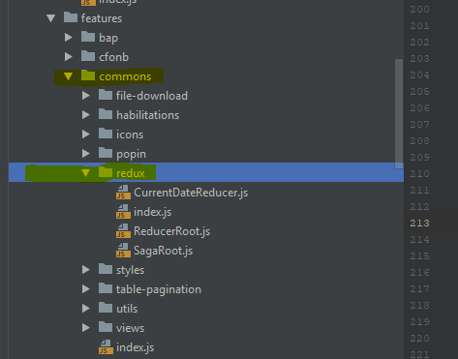
On doit informer le Reducer Root qu’on va vient d’ajouter un petit Manager pour qu’il puisse synchroniser l’état globale (une seule source de certitude)
import { AWTContext, } from '../../../core'; import { ViperSuiviListReducer, } from '../../viper/redux'; // import all reducers here // add new reducers below AWTContext const ReducerRoot = { awtContext: AWTContext, viperSuiviList: ViperSuiviListReducer, }; export default ReducerRoot;

Slide 63
// fetch suivi list saga // worker => it must be a generator export default function* fetchSuiviList() { try { // retrieve awtContext // from redux store directly const baseUrl = yield call(getBaseUrl); // console.log('ViperSuivieService baseUrl : ', baseUrl); // execute query const response = yield call(query, baseUrl, null); // console.log('ViperSuivieService response : ', response); // parse response const { error, data: viperSuiviList, } = ResponseFormatter(response); // console.log('ViperSuivieService suiviList : ', suiviList); // console.log('ViperSuivieService error : ', error); if (error) { // dispatch a failure action // to the store with the error yield put({ type: ViperActionTypes.VIPER_SUIVI_LIST_REQUEST_FAILURE, error, }); } else { // dispatch a success action // to the store with the dates yield put({ type: ViperActionTypes.VIPER_SUIVI_LIST_REQUEST_SUCCESS, viperSuiviList, }); } } catch (error) { // dispatch a failure action // to the store with the error yield put({ type: ViperActionTypes.VIPER_SUIVI_LIST_REQUEST_SUCCESS, viperSuiviList : [], }); } }
On ajoute notre service

Slide 64
On doit lier l’action à notre service dans le middleware Saga de la fonctionnalité
import {takeLatest } from 'redux-saga/effects'; import { ViperActionTypes } from '../redux'; import ViperSuiviService from './ViperSuiviService'; const ViperServicesRoot = [ takeLatest(ViperActionTypes.VIPER_SUIVI_LIST_REQUEST, ViperSuiviService), ]; export default ViperServicesRoot;

Slide 65
On doit informer le middleware globale de notre petit middleware Viper
import { all } from 'redux-saga/effects'; import ViperServicesRoot from '../../viper/services/ViperServicesRoot'; // add here all your saga service root export default function* rootSaga() { yield all([ ...ViperServicesRoot, ]); }

Slide 66
On crée notre Provider d’état : le mapping entre la Page et le Store
const ViperListFragment = state => ({ suiviList: state?.viperSuiviList?.suiviList, suiviListLoading: state?.viperSuiviList?.loading, suiviListError: state?.viperSuiviList?.error, }); const ViperProvider = { AwtContextFragment, ViperListFragment, }; export default ViperProvider;
import { AWTContext, } from '../../../core'; import { ViperSuiviListReducer, } from '../../viper/redux'; // import all reducers here // add new reducers below AWTContext const ReducerRoot = { awtContext: AWTContext, viperSuiviList: ViperSuiviListReducer, }; export default ReducerRoot;
Le même nom

Slide 67
On crée notre Dispatcher d’actions
const ViperDispatcher = { // define actions to execute // content of mapDispatchToProps requestSuiviList: () => ({ type: ViperActionTypes.VIPER_SUIVI_LIST_REQUEST, }), }; export default ViperDispatcher;

Slide 68
On connecte la page à Redux
@Reduxify(state => ({ // define state to extract ...AwtContextFragment(state), ...ViperListFragment(state), }), { // define actions to execute ...ViperDispatcher, }) class ViperSuiviPage extends Component { // default props static defaultProps = { ...ViperSuiviDefaultProps, }; // propsType (validation) static propTypes = { ...ViperSuiviProptypes, };

Slide 69
La page choisie les états dont elle a besoin
@Reduxify(state => ({ // define state to extract ...AwtContextFragment(state), ...ViperListFragment(state), }), { // define actions to execute ...ViperDispatcher, }) class ViperSuiviPage extends Component { // default props static defaultProps = { ...ViperSuiviDefaultProps, }; // propsType (validation) static propTypes = { ...ViperSuiviProptypes, };
La page ne sera notifiée que par la partie du state qui l’intéresse grâce à une optimisation Redux

Slide 70
Déclencher une action
class ViperSuiviPage extends Component { // default props static defaultProps = { ...ViperSuiviDefaultProps, }; // propsType (validation) static propTypes = { ...ViperSuiviProptypes, }; // initial state state = {}; // did mount staff componentDidMount() { this.initPage(); } // init page initPage = () => { const { requestSuiviList, } = this.props; requestSuiviList(); };

Slide 71
Recevoir les mises à jour et mettre à jour les enfants
// render page render() { const { suiviList, suiviListLoading, suiviListError, } = this.props;
<ViperSuiviTable suiviList={suiviList} suiviListLoading={suiviListLoading} suiviListError={suiviListError} />

Slide 72
Il y en a d’autres patterns et astuces aussi
HOC (with) : High Order Component pour réutiliser une logique (authentification, vérification des habilités, ..)
Hooks : useState, useMemo, useCallback

Slide 73
Voilà, c’est tout ce que t’as à apprendre !

Slide 74
Merci Marine, il ne reste qu’à déployer et tester !
Bonne chance ! n’oublie pas, tout est détaillé dans la documentation du Socle!
http://socle.applis.bad.socgen/icd/demo/#/getting-started/awt-react-path.md

